Slide 1
스마트 신호등
1612022 김성민
1512052 서보민
1912102 김령은
1912110 오유림

Slide 2
목차
동기
동작 메커니즘
개발
시연
Q&A

Slide 3
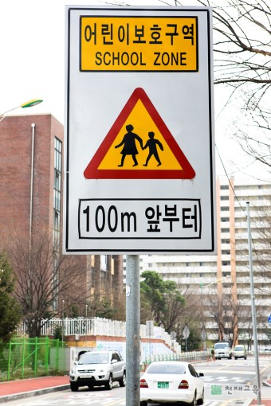
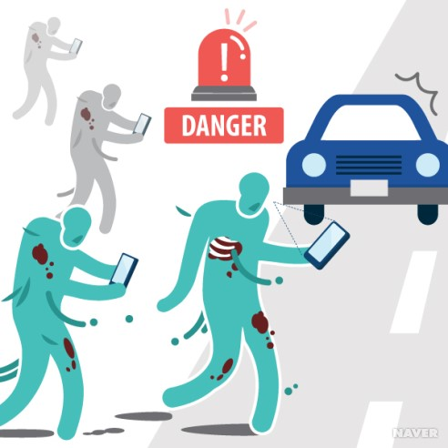
동기
Notes:
스몸비라고 아시나요? 스마트폰 + 좀비 합성어인데요 스마트폰을 보느라 주변을 확인 못해 사고가 많이 일어나고 있습니다. 이를 방지하고자 만들어진것이 바닥에도 신호를 표시하게 되는 스마트 신호등인데요. 이 스마트신호등을 요즘 문제가 많은 어린이 보호구역에 설치함으로써 어린이들을 보호할 수 있고 운전자들도 더욱 조심할 수 있도록 만들어봤습니다.

Slide 4
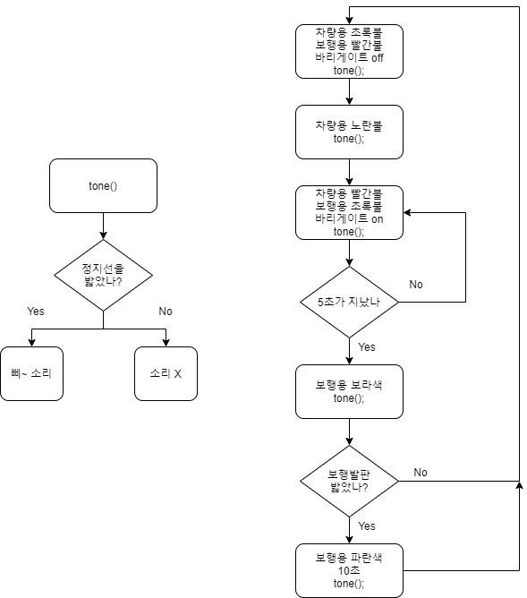
동작 메커니즘

Slide 5
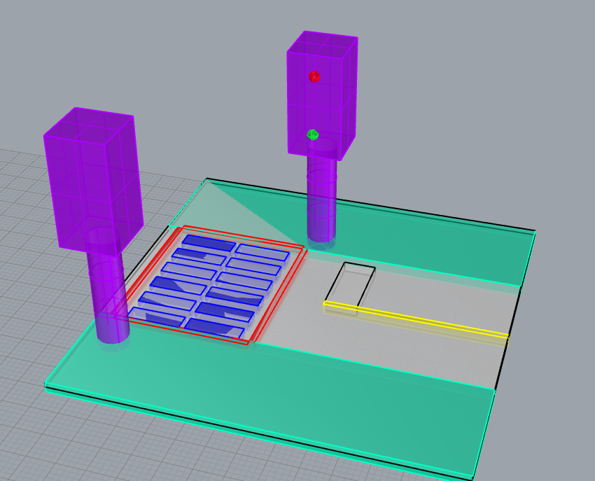
개발
LED 스트립
터치센서
바리게이트
[구상]

Slide 6
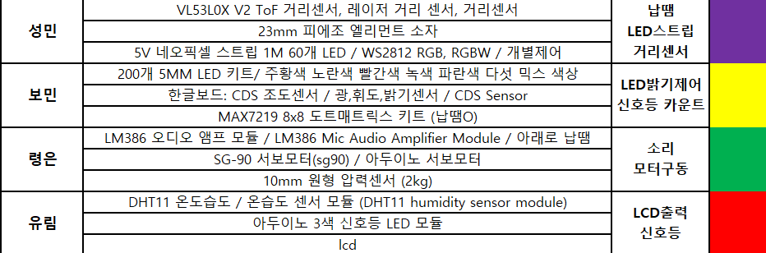
개발

Slide 7
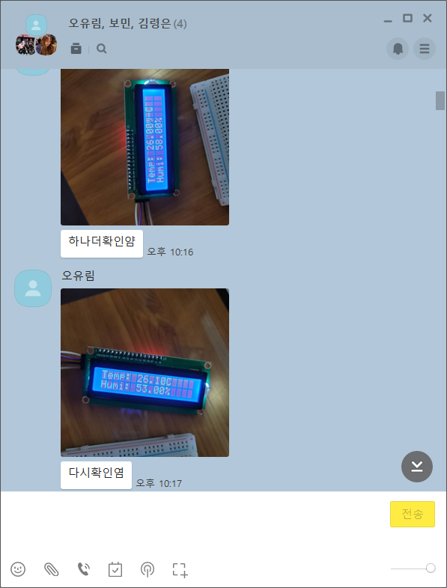
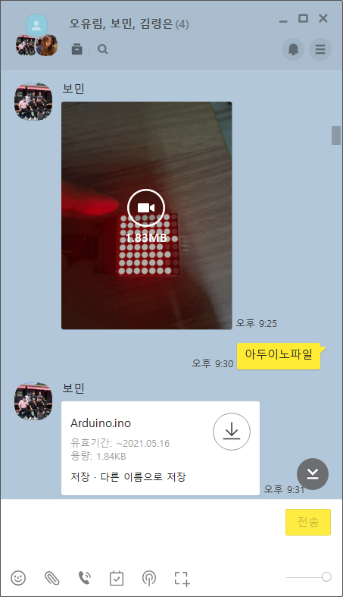
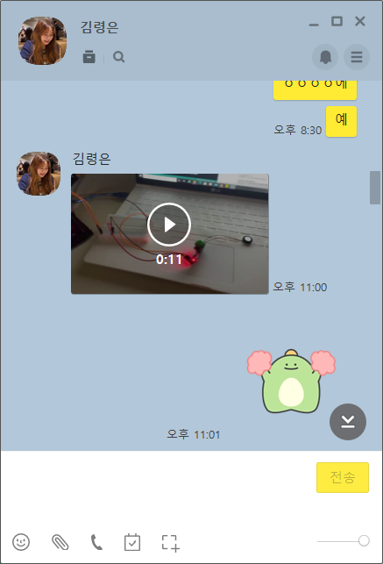
개발

Slide 8
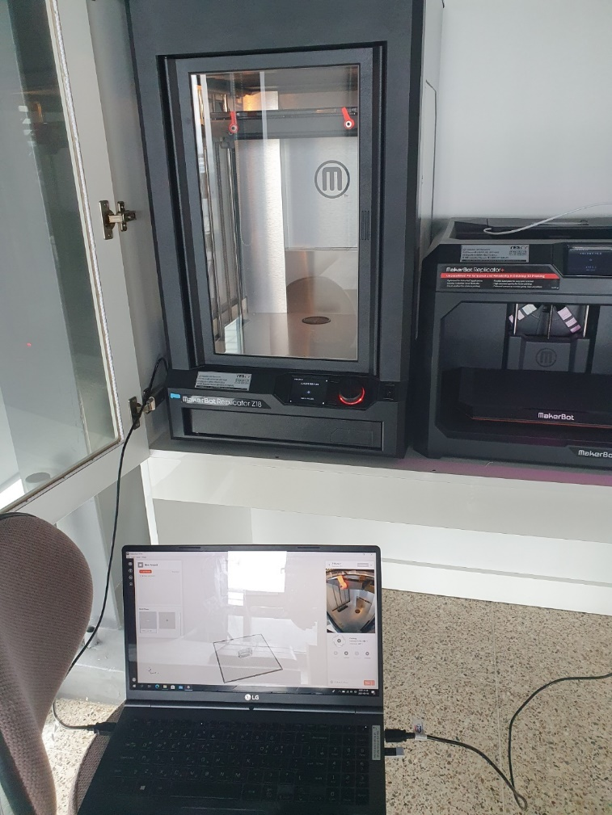
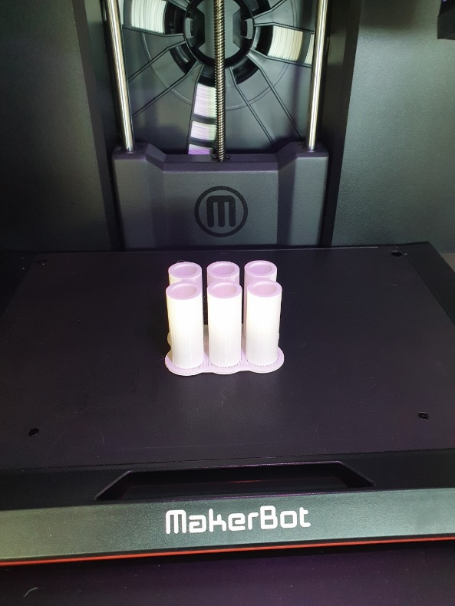
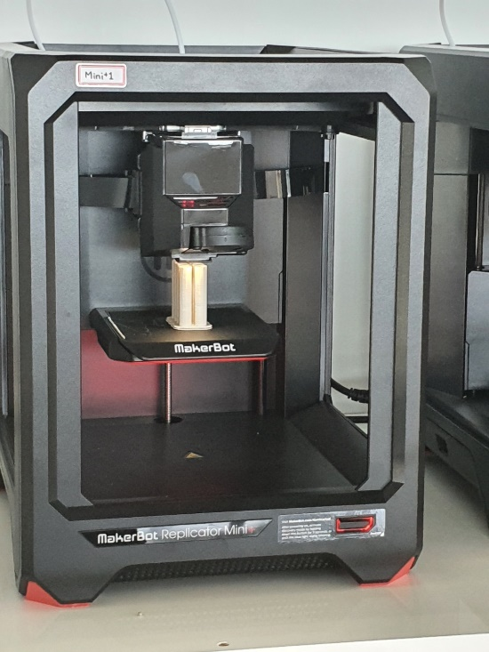
개발

Slide 9
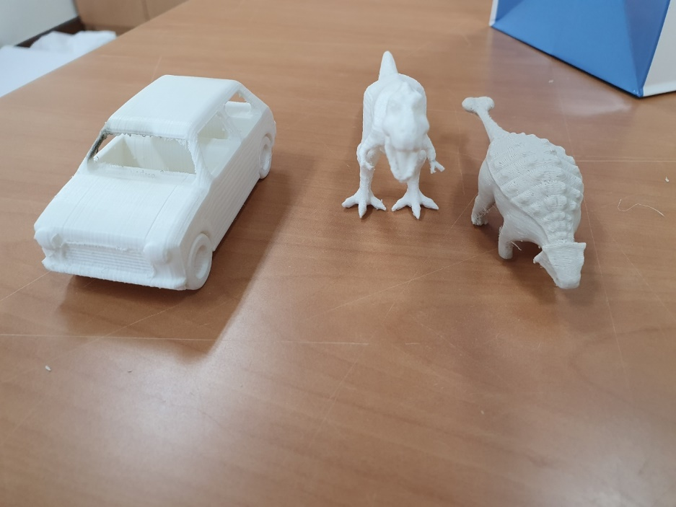
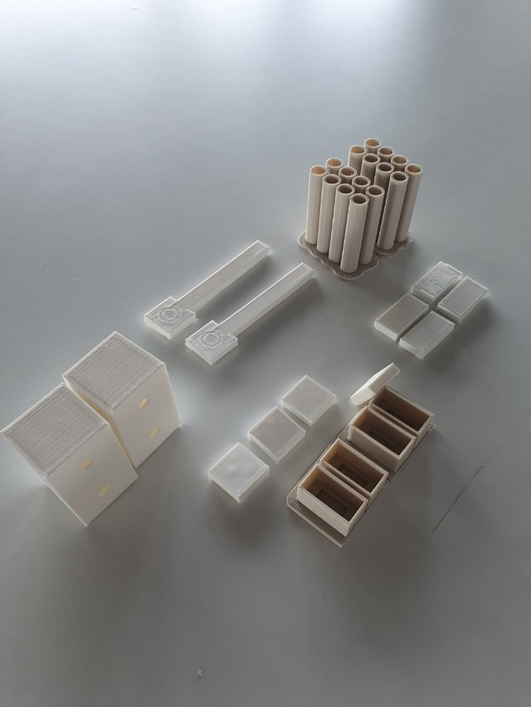
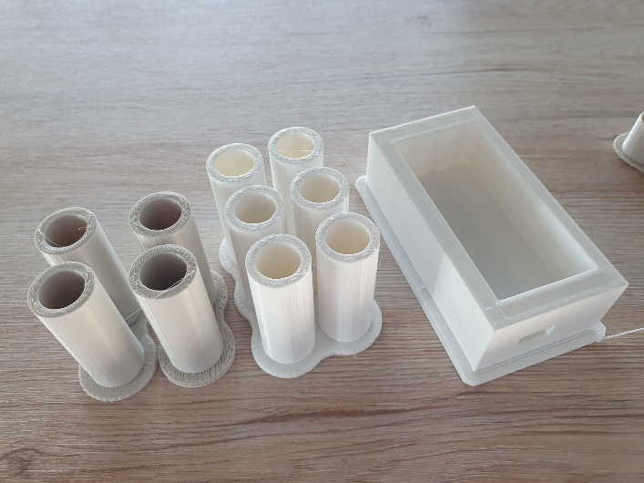
개발

Slide 10
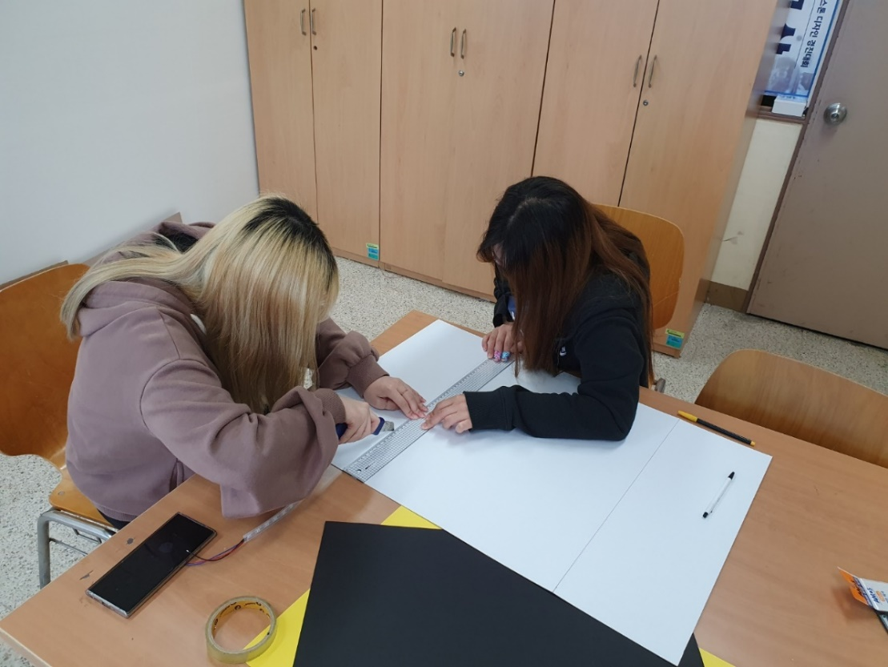
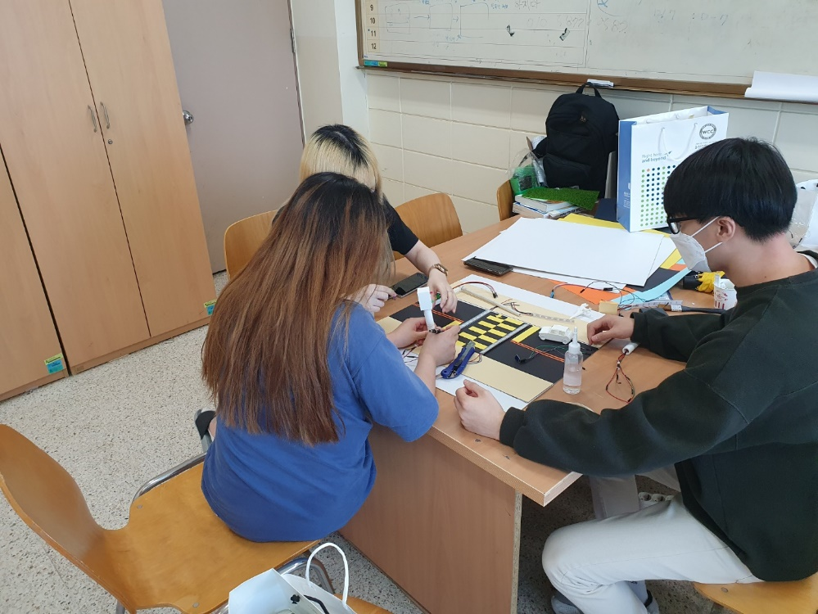
개발

Slide 11
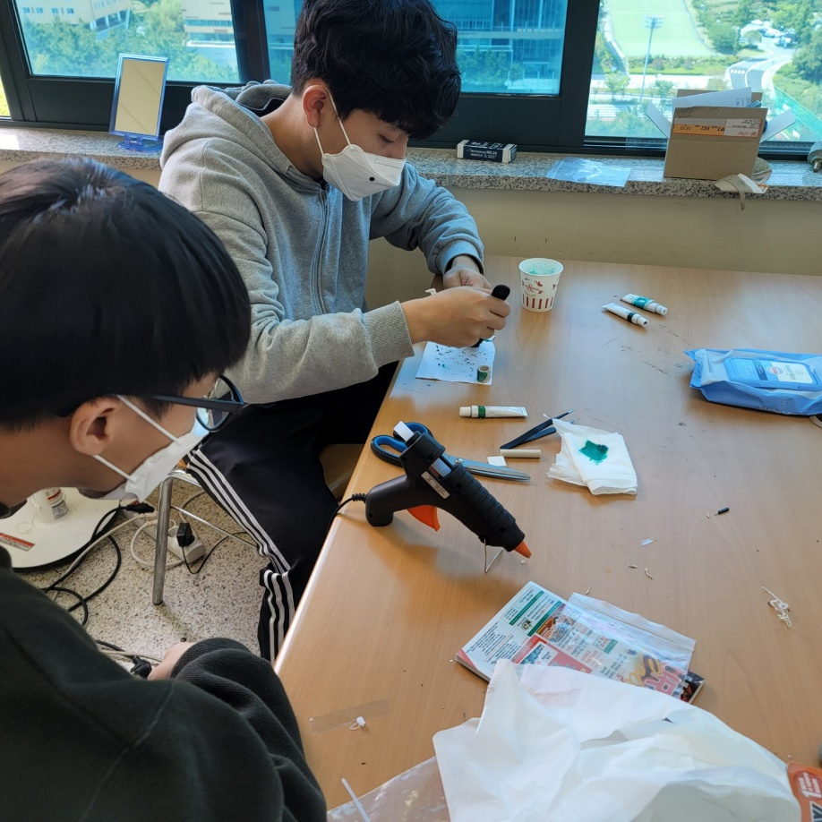
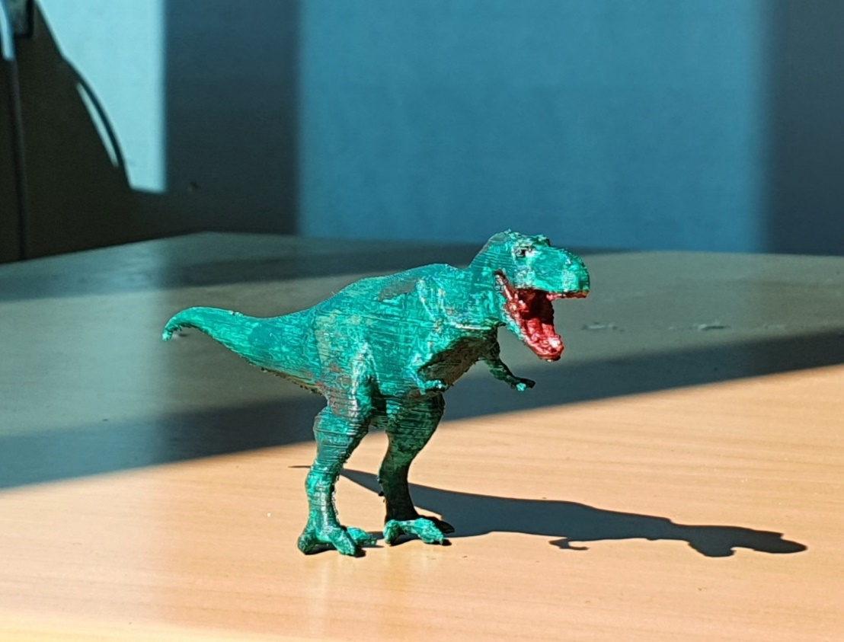
개발

Slide 12
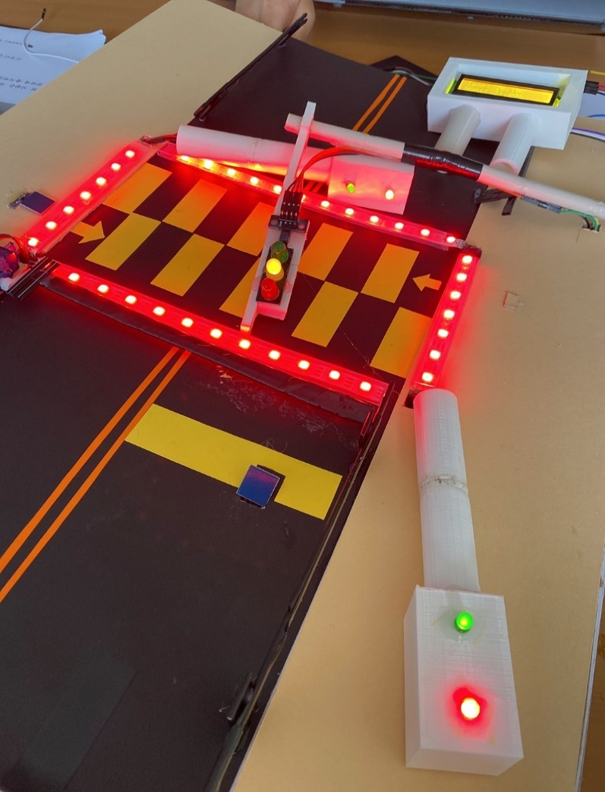
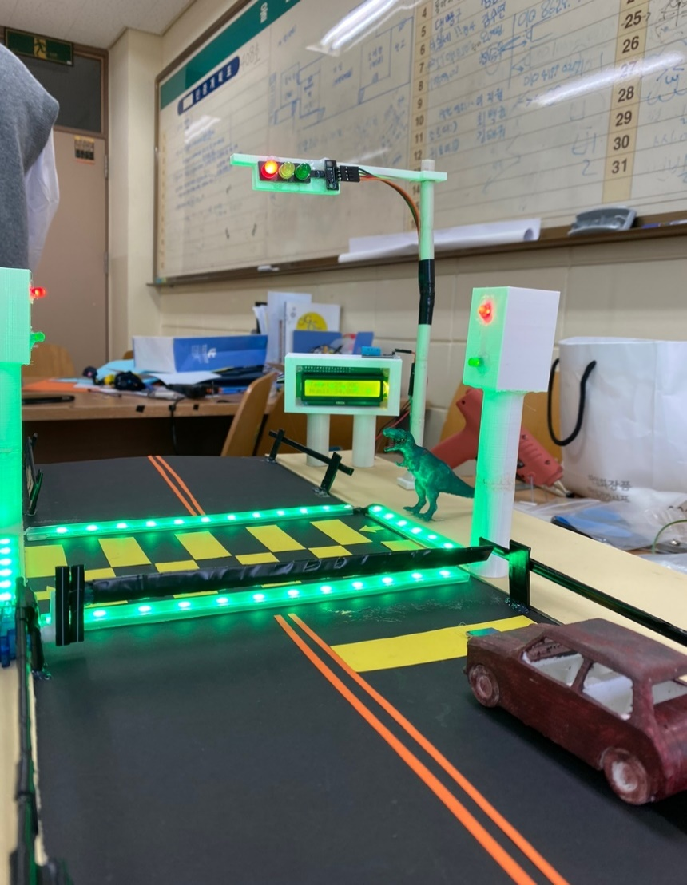
개발

Slide 13
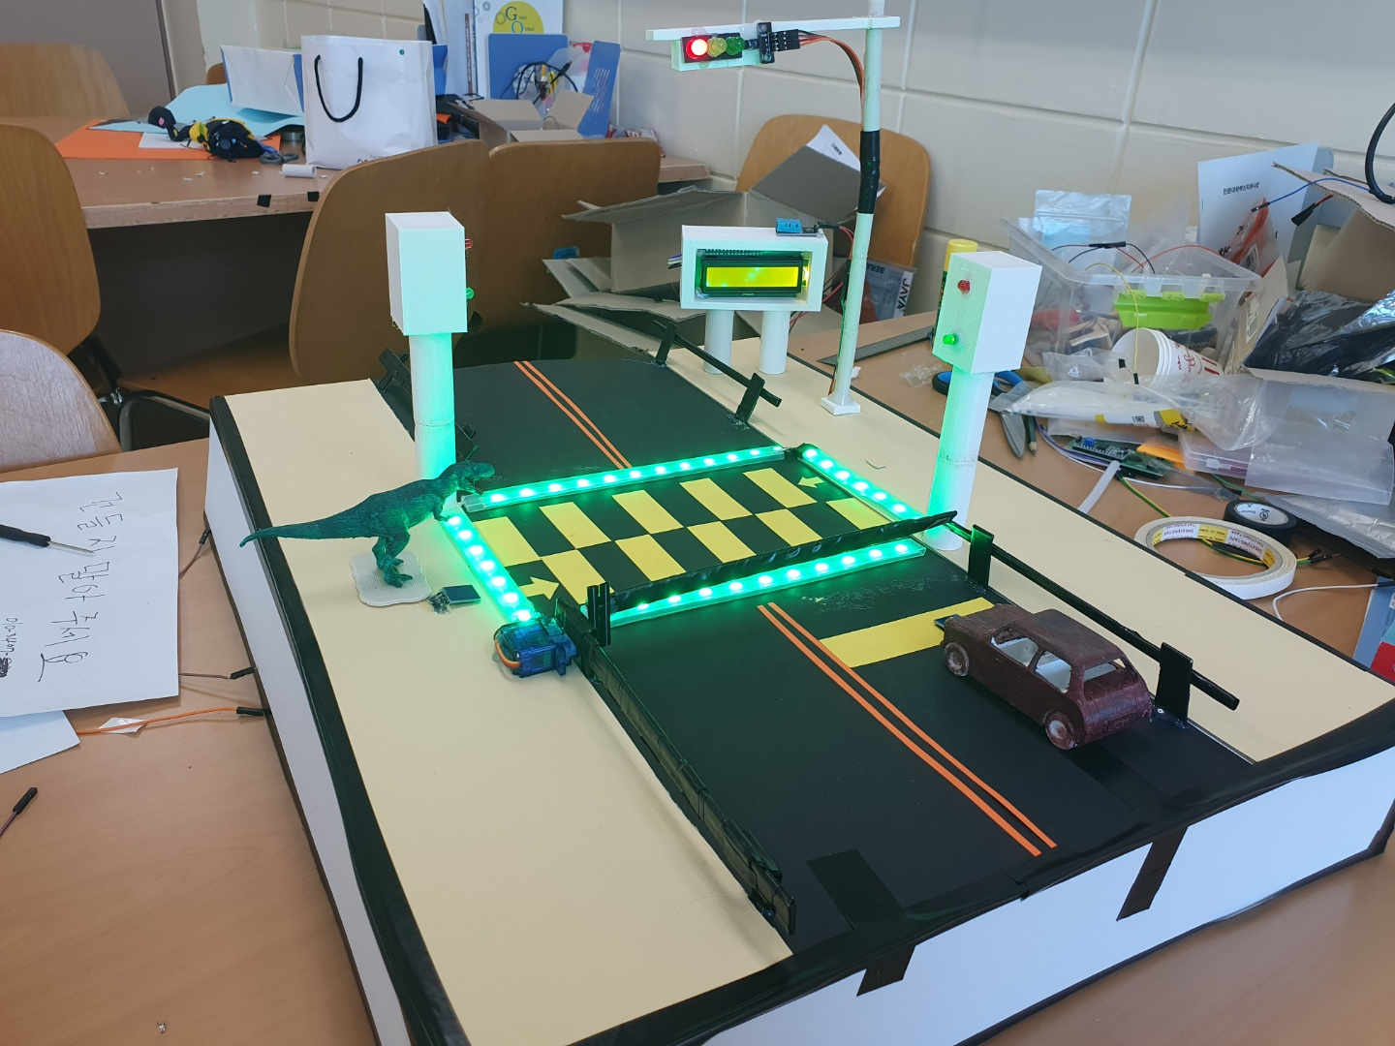
개발

Slide 14
시연
시연

Slide 15
Q&A
Q&A

